Slide 1

人工智能实践
Artificial Intelligence Practice
DCS3015 Autumn 2022
Chao Yu （余超）
School of Computer Science and Engineering
Sun Yat-Sen University

Slide 2
Lecture 4：机器学习-2

Slide 3
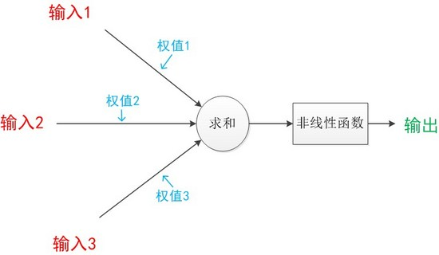
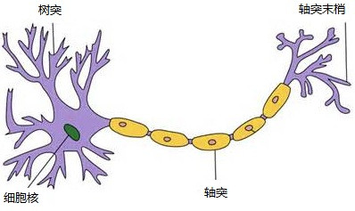
神经元－结构
类比生物结构：输入可以类比为神经元的树突，而输出可以类比为神经元的轴突，计算则可以类比为细胞核。神经元模型是一个包含输入，输出与计算功能的模型。
下图是一个典型的神经元模型：包含有3个输入，1个输出，以及2个计算功能
注意中间的箭头线。这些线称为“连接”。每个上有一个“权值”
神经元模型

Slide 4
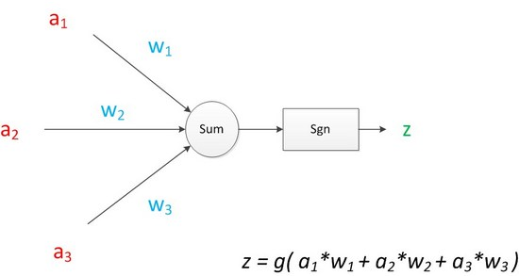
神经元－结构
将神经元图中的所有变量用符号表示，并且写出输出的计算公式
z是在输入和权值的线性加权和叠加了一个函数g的值
在MP模型里，函数g是Sgn函数，也就是迁跃函数
binary-threshold function。当输入大于0时，输出1，否则输出0

Slide 5
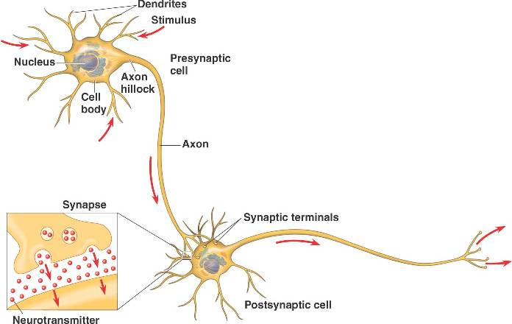
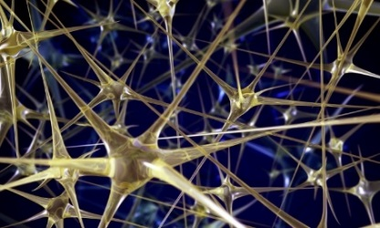
Recap: 神经网络
神经网络
“Neuron”
网络参数 $θ$: “神经元”中的权重(weights)和偏置(biases)

Slide 6
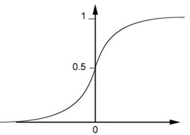
Recap: 神经网络
1
4
0.98
1
-2
1
-1
-2
0.12
-1
1
0
Sigmoid Function

Slide 7
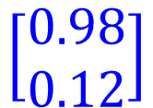
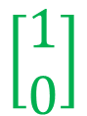
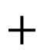
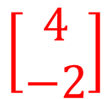
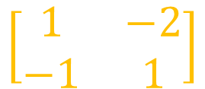
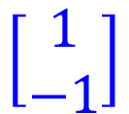
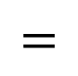
Recap: 神经网络
矩阵操作
1
4
0.98
1
-2
1
-1
-2
0.12
-1
1
0
$$\left[\begin{matrix}1 & −2 \\ −1 & 1\end{matrix}\right]$$
$$\left[\begin{matrix}1 \\ −1\end{matrix}\right]$$
$$\left[\begin{matrix}1 \\ 0\end{matrix}\right]$$
$$=$$
$$\left[\begin{matrix}0.98 \\ 0.12\end{matrix}\right]$$
$$σ\left( \right)$$
$$+$$
$$\left[\begin{matrix}4 \\ −2\end{matrix}\right]$$

Slide 8
Recap: 神经网络
1
4
0.98
2
0.86
3
0.62
1
-2
-1
-1
1
0
-2
-1
-2
0.12
-2
0.11
-1
0.83
-1
1
-1
4
0
0
2

Slide 9
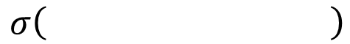
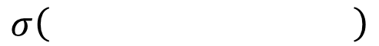
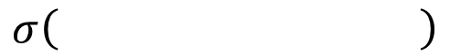
Recap: 神经网络
……
y₁
W¹
W²
W^{L}
……
y₂
b¹
b²
b^{L}
……
……
……
……
……
x
a¹
a²
y
……
y_{M}
W¹
x
b¹
+
$$σ\left( \right)$$
a¹
b²
W²
+
$$σ\left( \right)$$
W^{L}
b^{L}
a^{L-1}
+
$$σ\left( \right)$$

Slide 10
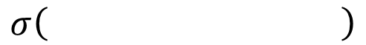
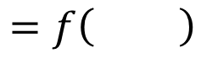
Recap: 神经网络
……
y₁
W¹
W²
W^{L}
……
y₂
b¹
b²
b^{L}
……
……
……
……
……
x
a¹
a²
y
……
y_{M}
y
x
使用并行计算技术来加速矩阵操作
$$=f\left( \right)$$
W^{L}
…
W²
W¹
x
b¹
b²
…
b^{L}
+
+
+
$$σ\left( \right)$$
$$=σ\left( \right)$$
$$σ\left( \right)$$

Slide 11
Recap: 神经网络
输出层作为多类别分类器
特征提取器取代特征工程
……
y₁
……
y₂
Softmax
……
……
……
……
……
……
y_{M}
Input Layer
Output Layer
= 多类别分类器
Hidden Layers

Slide 12
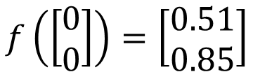
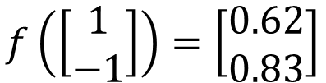
Recap: 神经网络
1
0.73
2
0.72
3
0.51
0
-2
-1
-1
1
0
-2
-1
0.5
-2
0.12
-1
0.85
0
1
-1
4
0
0
2
相当于函数功能
$$f\left(\left[\begin{matrix}1 \\ −1\end{matrix}\right]\right)=\left[\begin{matrix}0.62 \\ 0.83\end{matrix}\right]$$
$$f\left(\left[\begin{matrix}0 \\ 0\end{matrix}\right]\right)=\left[\begin{matrix}0.51 \\ 0.85\end{matrix}\right]$$
输入一个向量，输出另一个向量
网络结构相当于定义了函数集空间

Slide 13
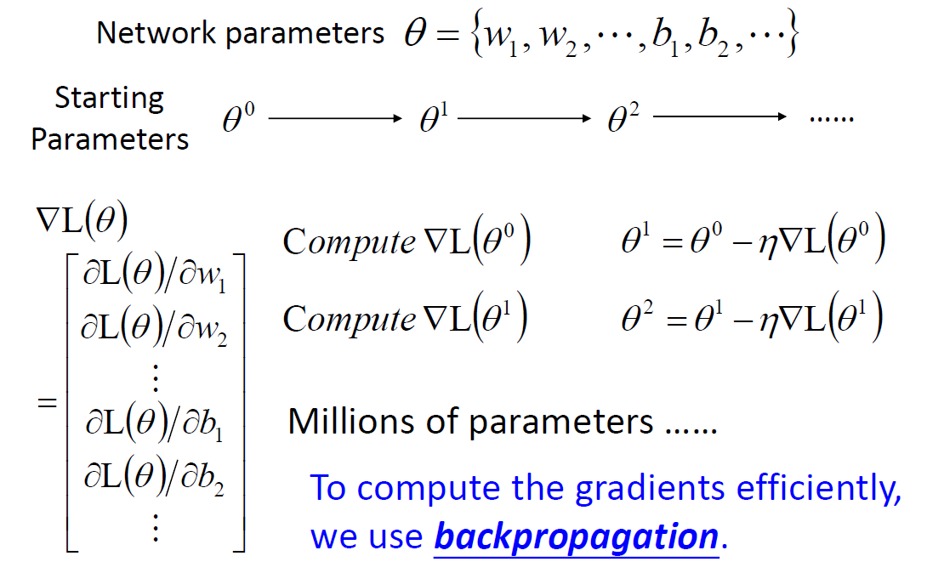
多层神经网络训练-BP算法
策略梯度

Slide 14
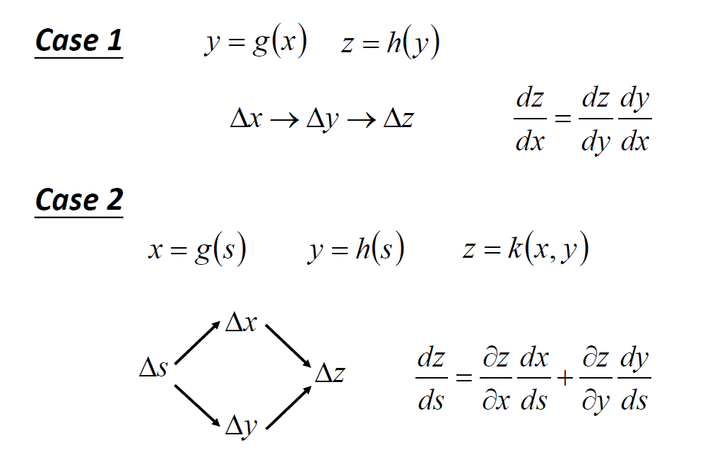
多层神经网络训练-BP算法
链式法则

Slide 15
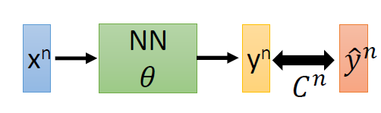
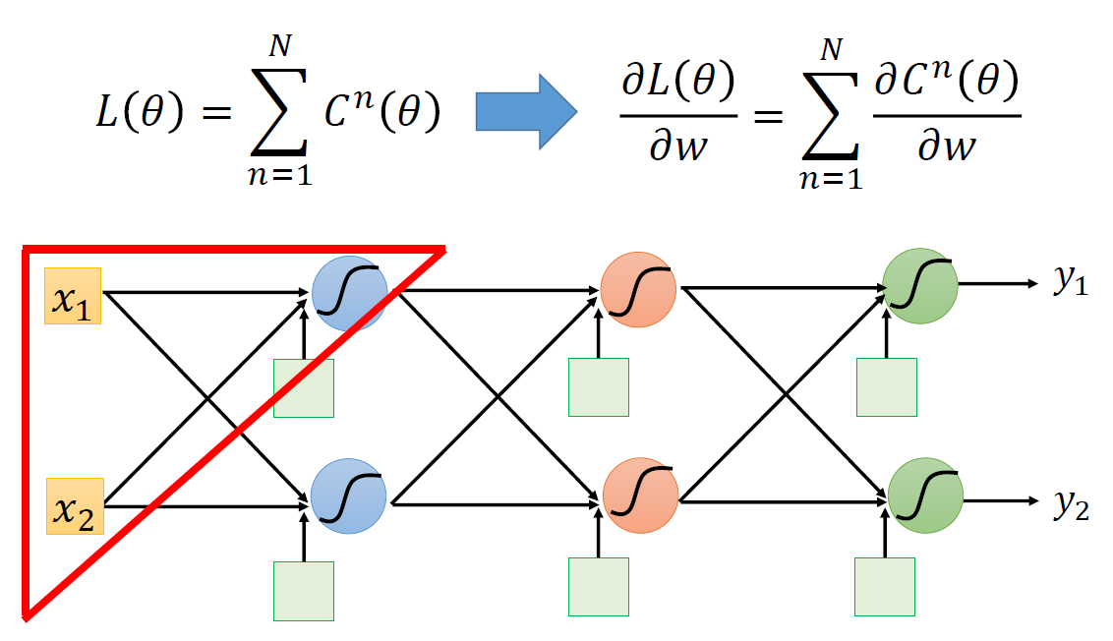
多层神经网络训练-BP算法
BP算法

Slide 16
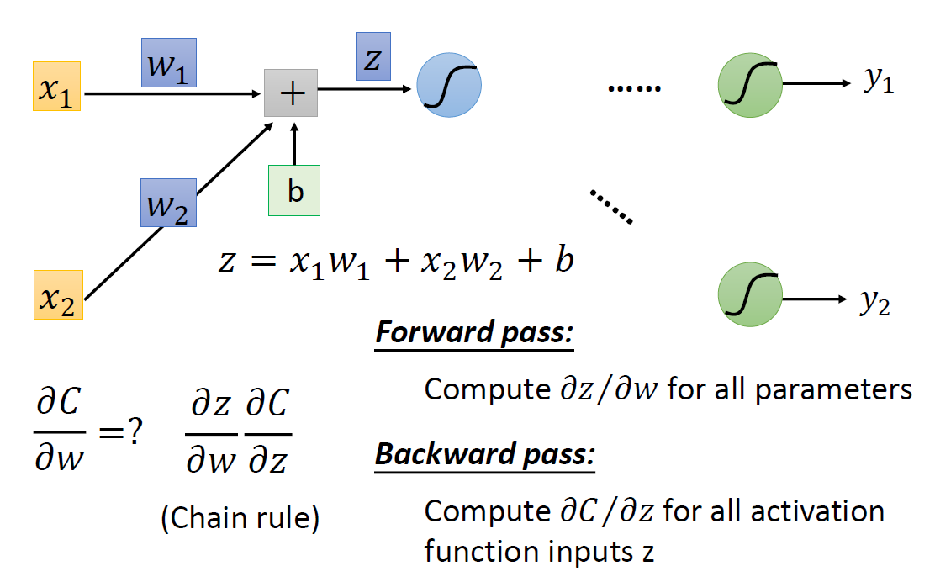
多层神经网络训练-BP算法

Slide 17
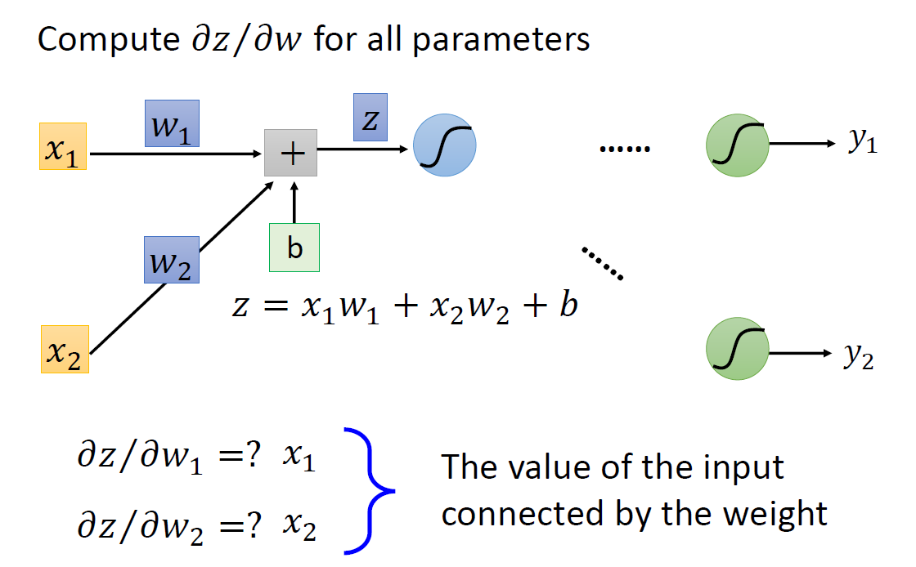
多层神经网络训练-BP算法
BP算法-前向传递

Slide 18
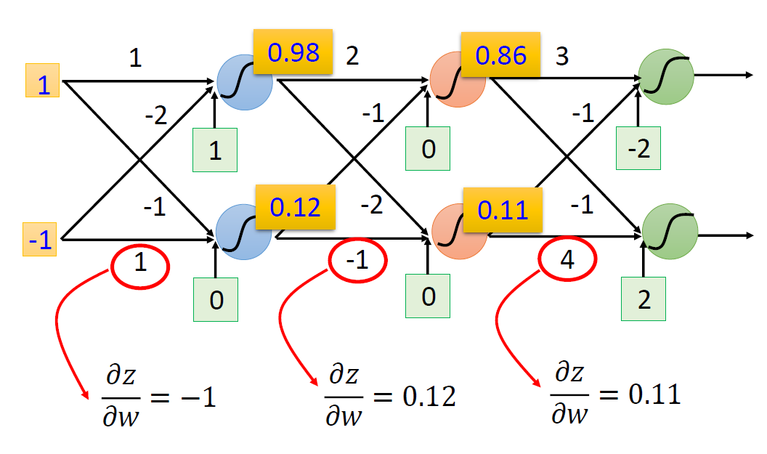
多层神经网络训练-BP算法
BP算法-前向传递

Slide 19
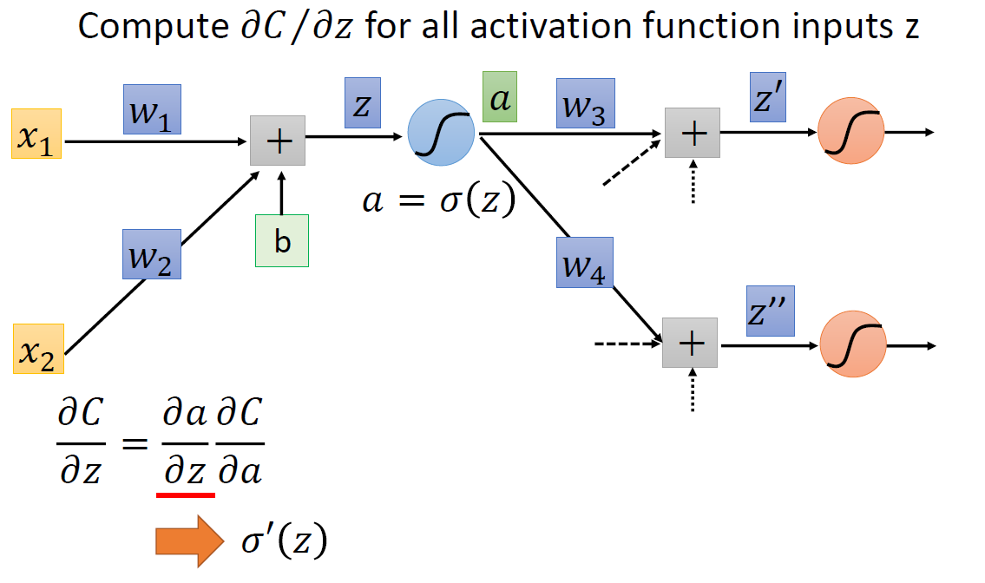
多层神经网络训练-BP算法
BP算法-反向传递

Slide 20
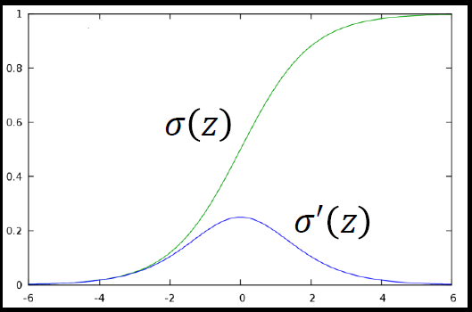
多层神经网络训练-BP算法
BP算法-反向传递

Slide 21
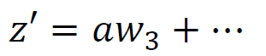
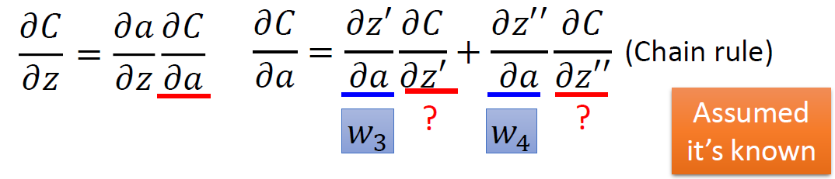
多层神经网络训练-BP算法
BP算法-反向传递

Slide 22
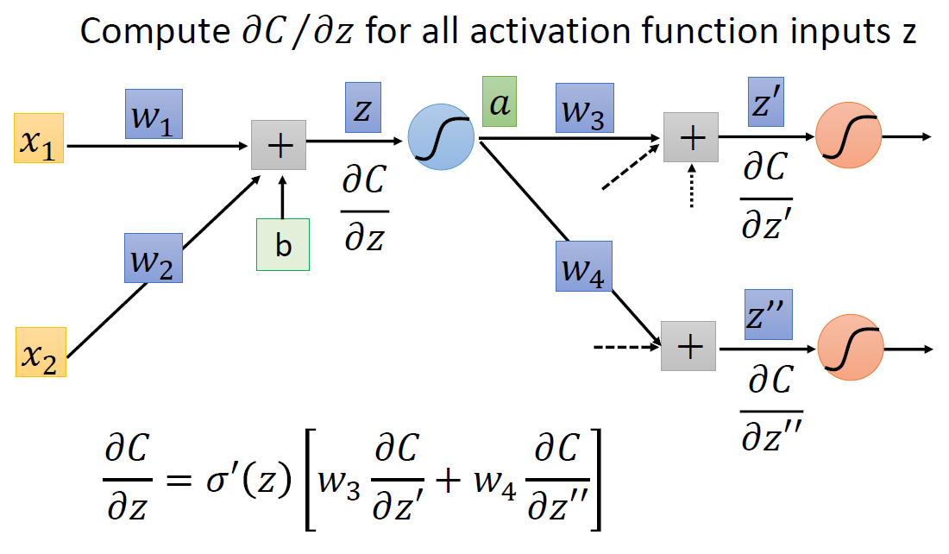
多层神经网络训练-BP算法
BP算法-反向传递

Slide 23
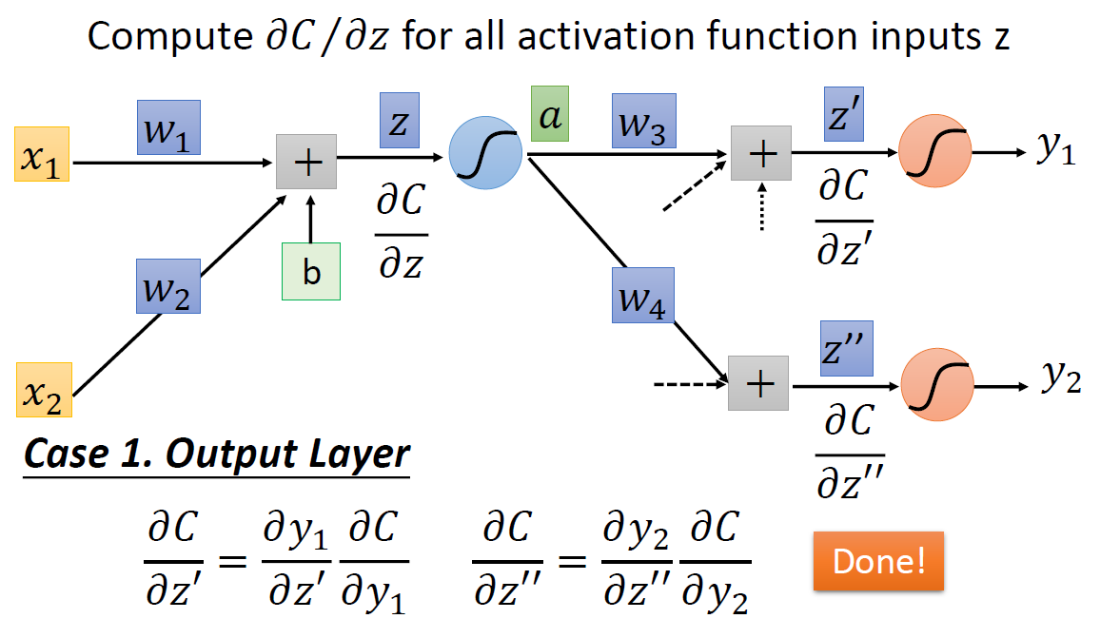
多层神经网络训练-BP算法
BP算法-反向传递

Slide 24
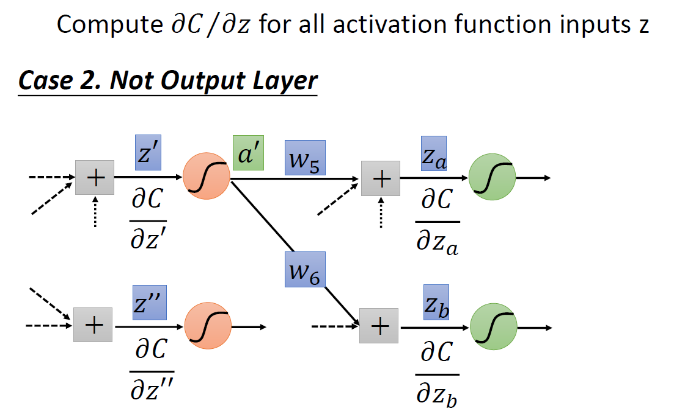
多层神经网络训练-BP算法
BP算法-反向传递

Slide 25
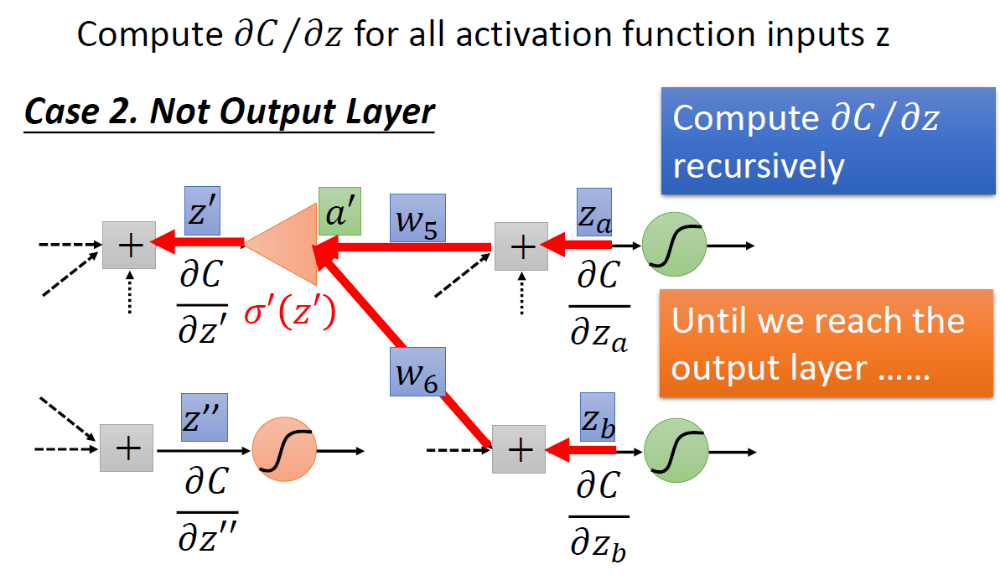
多层神经网络训练-BP算法
BP算法-反向传递

Slide 26
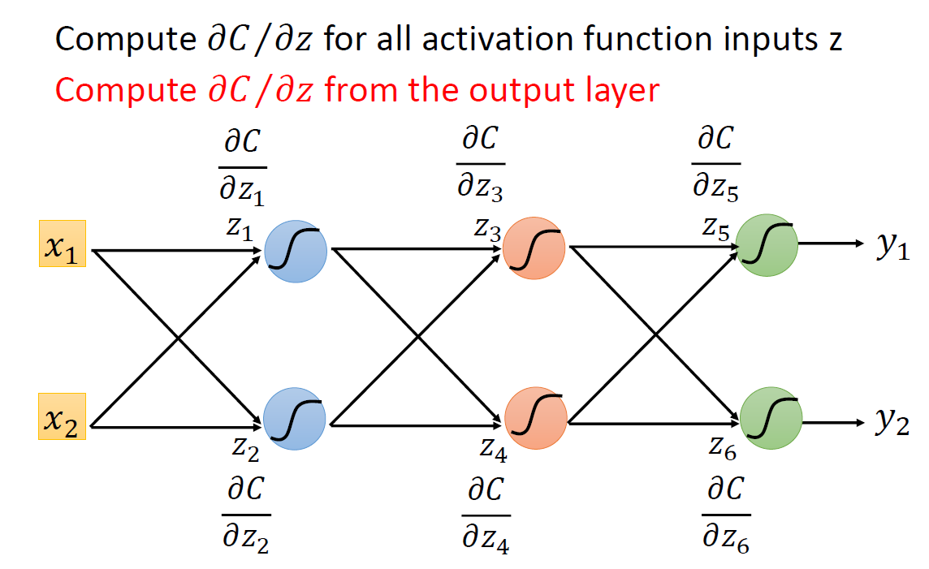
多层神经网络训练-BP算法
BP算法-反向传递

Slide 27
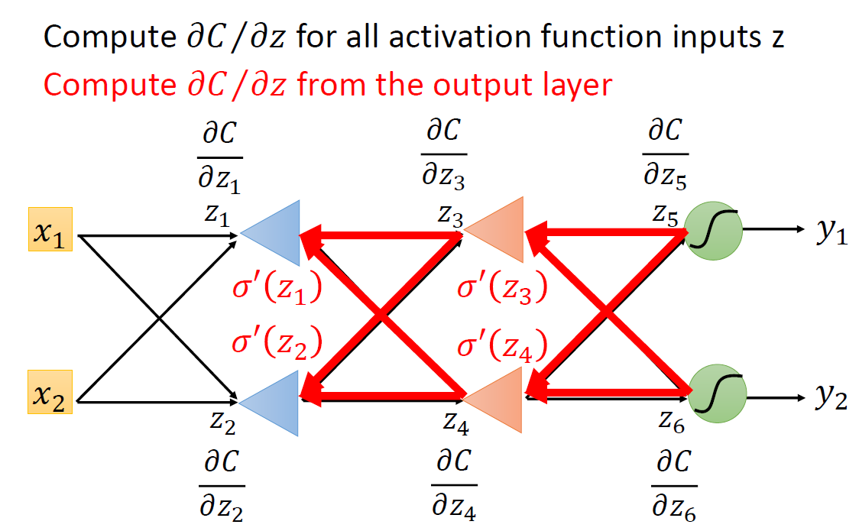
多层神经网络训练-BP算法
BP算法-反向传递

Slide 28
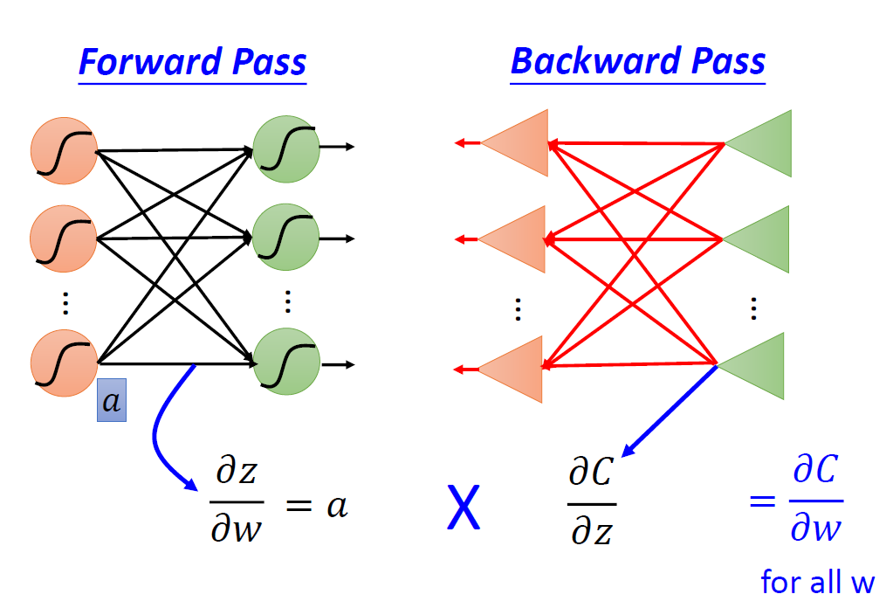
多层神经网络训练-BP算法
BP算法总结

Slide 29
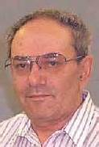
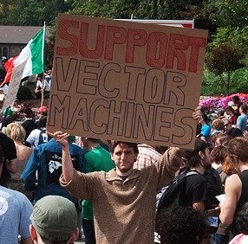
多层感知器－冰河期
90年代中期，由Vapnik等人发明的SVM（Support Vector Machines，支持向量机）算法诞生，很快就在若干个方面体现出了对比神经网络的优势：无需调参；高效；全局最优解。基于以上种种理由，SVM迅速打败了神经网络算法成为主流。
神经网络的研究再次陷入了冰河期。当时，只要你的论文中包含神经网络相关的字眼，非常容易被会议和期刊拒收，研究界那时对神经网络的不待见可想而知。
Vladimir Vapnik

Slide 30
深度学习
在被人摒弃的10年中，有几个学者仍然在坚持研究，包括加拿大多伦多大学的Geoffery Hinton教授
2006年，Hinton在《Science》和相关期刊上发表了论文，首次提出了“深度信念网络”的概念
与传统的训练方式不同，“深度信念网络”有一个“ 预训练 ”（ pre-training）的过程，这可以方便的让神经网络中的权值找到一个接近最优解的值，之后再使用“微调 ”( fine-tuning )技术来对整个网络进行优化训练。这两个技术的运用大幅度减少了训练多层神经网络的时间。他给多层神经网络相关的学习方法赋予了一个新名词--“ 深度学习 ”（深度学习是多个算法的总称）

Slide 31
深度学习
参数越多的模型复杂度越高
优点：“容量”(capacity)越大，能完成更复杂的任务
缺点： 训练效率低，数据量少时易陷入过拟合
缺点解决方案
云计算，大数据时代下，计算能力大幅提升，可缓解训练低效性
训练数据大幅增加，降低过拟合风险
以深度学习为代表的复杂模型开始受人关注

Slide 32
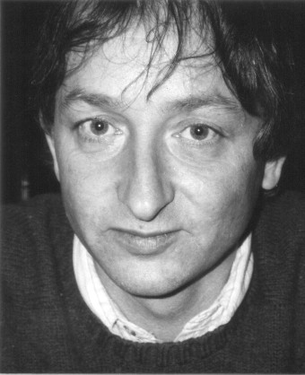
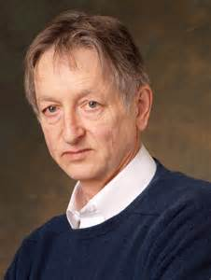
深度学习
很快，深度学习在语音识别领域暂露头角。接着，2012年，Hinton 与他的学生在 ImageNet 竞赛中，用多层的卷积神经网络成功地对包含一千类别的一百万张图片进行了训练，取得了分类错误率 15 % 的好成绩，这个成绩比第二名高了近 11 个百分点，充分证明了多层神经网络识别效果的优越性
在这之后，关于深度神经网络的研究与应用不断涌现。
Geoffery Hinton 1986，BP算法
Geoffery Hinton

Slide 33
深度学习
更强的函数模拟能力是由于随着层数的增加，整个网络的参数就越多。而神经网络其实本质就是模拟特征与目标之间的真实关系函数的方法，更多的参数意味着其模拟的函数可以更加的复杂，可以有更多的 容量 （capcity）去拟合真正的关系（强悍的非线性函数拟合）
在参数数量一样的情况下，更深的网络往往具有比浅层的网络更好的识别效率
2012年起，每年获得ImageNet冠军的深度神经网络的层数逐年增加
2015年最好的方法GoogleNet是一个多达22层的神经网络
2016拿到最好成绩的MSRA团队的方法使用的更是一个152层的网络！
2016商汤团队1207层的网络

Slide 34
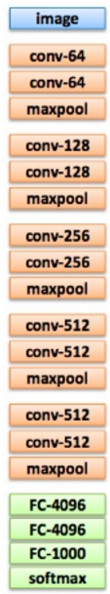
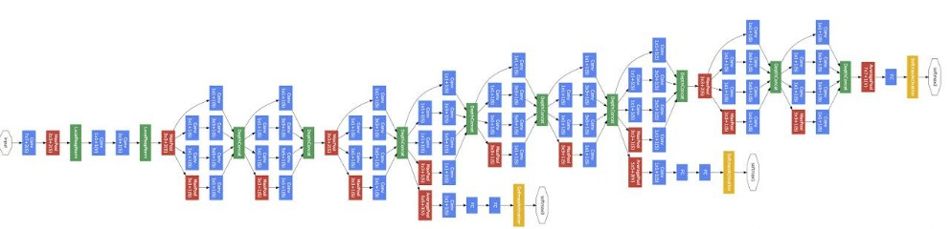
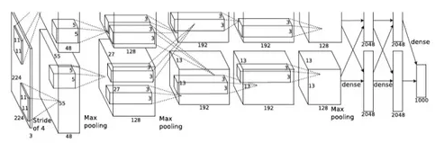
深度学习
Deep = Many hidden layers
22 layers
http://cs231n.stanford.edu/slides/winter1516_lecture8.pdf
19 layers
8 layers
6.7%
7.3%
16.4%
AlexNet (2012)
VGG (2014)
GoogleNet (2014)

Slide 35

深度学习
Deep = Many hidden layers
152 layers
112 layers
Special
structure
Ref: https://www.youtube.com/watch?v=dxB6299gpvI
3.57%
7.3%
6.7%
16.4%
AlexNet (2012)
VGG
(2014)
GoogleNet
(2014)
Residual Net
(2015)
Canton Tower
(2009)

Slide 36
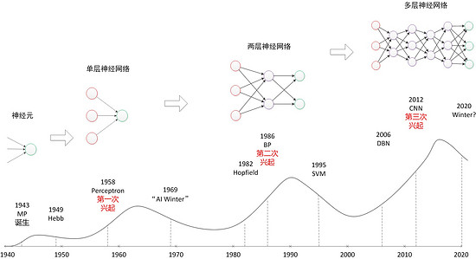
历史回顾
神经网络发展历程：曲折荡漾，既有被人捧上天的时刻，也有摔落在街头无人问津的时段，中间经历了数次大起大落
从单层神经网络（感知器）开始，到包含一个隐藏层的两层神经网络，再到多层的深度神经网络，一共有三次兴起过程
三起三落的神经网络

Slide 37
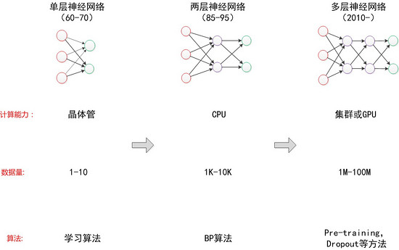
历史回顾
神经网络发展外在原因：更强的计算性能，更多的数据，以及更好的训练方法。只有满足这些条件时，神经网络的函数拟合能力才能得已体现
Hinton 在 2006年 的论文里说道的“... provided that computers were fast enough, data sets were
big enough, and the initial weights were close enough to a good
solution. All three conditions are now satisfied. ”

Slide 38
深度学习
卷积神经网络 (Convolution Neural Network, CNN)
循环神经网络 (Recurrent Neural Network, RNN)
深度学习的可解释性

Slide 39


卷积神经网络 (CNN)
为什么 CNN 适用于图像
一些局部特征要比整张图片小得多
神经网络不必看完整张图片来识别
“beak” detector

Slide 40

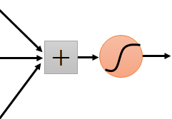
卷积神经网络 (CNN)
为什么 CNN 适用于图像
相同特征会出现在不同区域
“upper-left beak” detector
作用几乎相同
它们可以使用相同的参数
“middle beak” detector

Slide 41


卷积神经网络 (CNN)
对像素进行二次采样不会改变识别对象信息
bird
bird
subsampling
可以使用二次采样使图片更小
网络可以使用更少的参数来处理图片

Slide 42


卷积神经网络 (CNN)
cat dog ……
Convolution
Max Pooling
可重复多次
Fully Connected Feedforward network
Convolution
Max Pooling
Flatten

Slide 43
卷积神经网络 (CNN)
Property 1
一些特征会比整张图片小很多
Convolution
Property 2
Max Pooling
相同特征会出现在不同区域
可重复多次
Property 3
Convolution
像素二次采样不会改变识别的目标信息
Max Pooling
Flatten

Slide 44
卷积神经网络 (CNN)
cat dog ……
Convolution
Max Pooling
可重复多次
Fully Connected Feedforward network
Convolution
Max Pooling
Flatten

Slide 45
卷积神经网络 (CNN)
需要学习的网络参数
1 | -1 | -1
-1 | 1 | -1
-1 | -1 | 1
1 | 0 | 0 | 0 | 0 | 1
0 | 1 | 0 | 0 | 1 | 0
0 | 0 | 1 | 1 | 0 | 0
1 | 0 | 0 | 0 | 1 | 0
0 | 1 | 0 | 0 | 1 | 0
0 | 0 | 1 | 0 | 1 | 0
卷积核 1
Matrix
-1 | 1 | -1
-1 | 1 | -1
-1 | 1 | -1
卷积核 2
Matrix
……
6 x 6 image
每个卷积核可以
识别区域特征(3 x 3).
Property 1

Slide 46
卷积神经网络 (CNN)
1 | -1 | -1
-1 | 1 | -1
-1 | -1 | 1
卷积核 1
stride(步长)=1
1 | 0 | 0 | 0 | 0 | 1
0 | 1 | 0 | 0 | 1 | 0
0 | 0 | 1 | 1 | 0 | 0
1 | 0 | 0 | 0 | 1 | 0
0 | 1 | 0 | 0 | 1 | 0
0 | 0 | 1 | 0 | 1 | 0
3
-1
6 x 6 image

Slide 47
卷积神经网络 (CNN)
1 | -1 | -1
-1 | 1 | -1
-1 | -1 | 1
If stride(步长)=2
卷积核 1
1 | 0 | 0 | 0 | 0 | 1
0 | 1 | 0 | 0 | 1 | 0
0 | 0 | 1 | 1 | 0 | 0
1 | 0 | 0 | 0 | 1 | 0
0 | 1 | 0 | 0 | 1 | 0
0 | 0 | 1 | 0 | 1 | 0
3
-3
在下文继续使用 stride=1
6 x 6 image

Slide 48
卷积神经网络 (CNN)
1 | -1 | -1
-1 | 1 | -1
-1 | -1 | 1
卷积核 1
stride=1
1 | 0 | 0 | 0 | 0 | 1
0 | 1 | 0 | 0 | 1 | 0
0 | 0 | 1 | 1 | 0 | 0
1 | 0 | 0 | 0 | 1 | 0
0 | 1 | 0 | 0 | 1 | 0
0 | 0 | 1 | 0 | 1 | 0
3
-1
-3
-1
-3
1
0
-3
-3
-3
0
1
3
-2
-2
-1
6 x 6 image
Property 2
相同特征出现在不同区域

Slide 49
卷积神经网络 (CNN)
-1 | 1 | -1
-1 | 1 | -1
-1 | 1 | -1
卷积核 2
stride=1
对每个卷积核做相同的运算
1 | 0 | 0 | 0 | 0 | 1
0 | 1 | 0 | 0 | 1 | 0
0 | 0 | 1 | 1 | 0 | 0
1 | 0 | 0 | 0 | 1 | 0
0 | 1 | 0 | 0 | 1 | 0
0 | 0 | 1 | 0 | 1 | 0
3
-1
-3
-1
-1
-1
-1
-1
-3
1
0
-3
-1
-1
-2
1
-3
特征图
-3
0
1
-1
-1
-2
1
3
-2
-2
-1
6 x 6 image
-1
0
-4
3
4 x 4 image

Slide 50
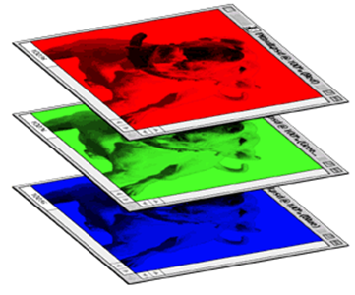
卷积神经网络 (CNN)
1 | -1 | -1
-1 | 1 | -1
-1 | -1 | 1
-1 | 1 | -1
-1 | 1 | -1
-1 | 1 | -1
1 | -1 | -1
-1 | 1 | -1
-1 | -1 | 1
-1 | 1 | -1
-1 | 1 | -1
-1 | 1 | -1
1 | -1 | -1
-1 | 1 | -1
-1 | -1 | 1
-1 | 1 | -1
-1 | 1 | -1
-1 | 1 | -1
卷积核 1
卷积核 2
RGB 彩色图像
1 | 0 | 0 | 0 | 0 | 1
0 | 1 | 0 | 0 | 1 | 0
0 | 0 | 1 | 1 | 0 | 0
1 | 0 | 0 | 0 | 1 | 0
0 | 1 | 0 | 0 | 1 | 0
0 | 0 | 1 | 0 | 1 | 0
1 | 0 | 0 | 0 | 0 | 1
0 | 1 | 0 | 0 | 1 | 0
0 | 0 | 1 | 1 | 0 | 0
1 | 0 | 0 | 0 | 1 | 0
0 | 1 | 0 | 0 | 1 | 0
0 | 0 | 1 | 0 | 1 | 0
1 | 0 | 0 | 0 | 0 | 1
0 | 1 | 0 | 0 | 1 | 0
0 | 0 | 1 | 1 | 0 | 0
1 | 0 | 0 | 0 | 1 | 0
0 | 1 | 0 | 0 | 1 | 0
0 | 0 | 1 | 0 | 1 | 0

Slide 51
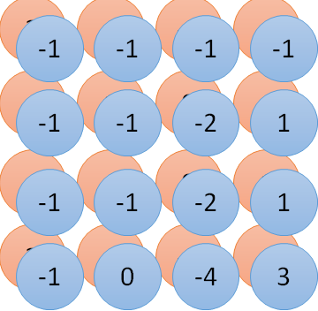
卷积神经网络 (CNN)
1 | 0 | 0 | 0 | 0 | 1
0 | 1 | 0 | 0 | 1 | 0
0 | 0 | 1 | 1 | 0 | 0
1 | 0 | 0 | 0 | 1 | 0
0 | 1 | 0 | 0 | 1 | 0
0 | 0 | 1 | 0 | 1 | 0
1 | -1 | -1
-1 | 1 | -1
-1 | -1 | 1
-1 | 1 | -1
-1 | 1 | -1
-1 | 1 | -1
卷积
v.s.
全连接
卷积
image
1 | 0 | 0 | 0 | 0 | 1
0 | 1 | 0 | 0 | 1 | 0
0 | 0 | 1 | 1 | 0 | 0
1 | 0 | 0 | 0 | 1 | 0
0 | 1 | 0 | 0 | 1 | 0
0 | 0 | 1 | 0 | 1 | 0
全连接
……
……

Slide 52

卷积神经网络 (CNN)
1:
1
2:
0
1 | -1 | -1
-1 | 1 | -1
-1 | -1 | 1
卷积核 1
3:
0
3
4:
0
…
7:
0
1 | 0 | 0 | 0 | 0 | 1
0 | 1 | 0 | 0 | 1 | 0
0 | 0 | 1 | 1 | 0 | 0
1 | 0 | 0 | 0 | 1 | 0
0 | 1 | 0 | 0 | 1 | 0
0 | 0 | 1 | 0 | 1 | 0
8:
1
9:
0
10:
0
…
13:
0
14:
0
6 x 6 image
15:
一次只对应9维输入向量，不用考虑全部输入
1
更少的参数！
16:
1
…

Slide 53

卷积神经网络 (CNN)
1:
1
2:
0
1 | -1 | -1
-1 | 1 | -1
-1 | -1 | 1
3:
0
3
卷积核 1
4:
0
…
7:
0
1 | 0 | 0 | 0 | 0 | 1
0 | 1 | 0 | 0 | 1 | 0
0 | 0 | 1 | 1 | 0 | 0
1 | 0 | 0 | 0 | 1 | 0
0 | 1 | 0 | 0 | 1 | 0
0 | 0 | 1 | 0 | 1 | 0
8:
1
-1
9:
0
10:
0
…
13:
0
14:
0
6 x 6 image
15:
1
16:
1
共享权重
减少更多的参数!
…

Slide 54
卷积神经网络 (CNN)
cat dog ……
Convolution
Max Pooling
可以重复多次
Fully Connected Feedforward network
Convolution
Max Pooling
Flatten

Slide 55
卷积神经网络 (CNN)
Max Pooling (最大池化)
1 | -1 | -1
-1 | 1 | -1
-1 | -1 | 1
-1 | 1 | -1
-1 | 1 | -1
-1 | 1 | -1
卷积核 1
卷积核 2
3
-1
-3
-1
-1
-1
-1
-1
-3
1
0
-3
-1
-1
-2
1
-3
-3
0
1
-1
-1
-2
1
3
-2
-2
-1
-1
0
-4
3
Notes:
Pooling:降维、去除冗余信息、对特征进行压缩、简化网络复杂度、减小计算量、减小内存消耗。可以实现不变性，其中不变形性包括，平移不变性、旋转不变性和尺度不变性。

Slide 56
卷积神经网络 (CNN)
Max Pooling (最大池化)
更少的特征信息
1 | 0 | 0 | 0 | 0 | 1
0 | 1 | 0 | 0 | 1 | 0
0 | 0 | 1 | 1 | 0 | 0
1 | 0 | 0 | 0 | 1 | 0
0 | 1 | 0 | 0 | 1 | 0
0 | 0 | 1 | 0 | 1 | 0
Conv
3
0
-1
1
Max
Pooling
3
1
0
3
2 x 2 image
6 x 6 image
每个卷积核都会生成一个通道(channel)

Slide 57
卷积神经网络 (CNN)
3
0
-1
1
Convolution
3
1
0
3
Max Pooling
可重复多次
A new image
比原始图像更小
Convolution
通道数和卷积核数量相同
Max Pooling

Slide 58
卷积神经网络 (CNN)
cat dog ……
Convolution
Max Pooling
A new image
Fully Connected Feedforward network
Convolution
Max Pooling
A new image
Flatten

Slide 59
卷积神经网络 (CNN)
3
0
1
3
0
-1
1
3
3
1
-1
0
3
Flatten
1
全连接前向网络
0
3

Slide 60

循环神经网络 (RNN)
为什么使用 RNN？
考虑下面的 Slot Filling(槽填充)问题：
在订票系统中设置几个槽位（Slot），希望算法能够将关键词 ‘Guangzhou’ 放入目的地（Destination）槽位，将 May 和 31th 放入到达时间（Time of Arrival）槽位。
I would like to arrive Guangzhou on May 31th.
ticket booking system
Destination:
Guangzhou
Slot
Time of arrival:
May 31th

Slide 61
循环神经网络 (RNN)
使用全连接神经网络解决?
输入: 一个单词
(每个单词用一个向量表示)
Guangzhou

Slide 62
循环神经网络 (RNN)
如何用向量表示单词?
One-hot Encoding
词典 = {apple, bag, cat, dog, elephant}
向量和词典大小相同
apple = [ 1 0 0 0 0]
bag = [ 0 1 0 0 0]
每个维度对应一个单词
cat = [ 0 0 1 0 0]
对应维度的单词为1，其他位置为0
dog = [ 0 0 0 1 0]
elephant = [ 0 0 0 0 1]

Slide 63
循环神经网络 (RNN)
time of departure
destination
使用全连接神经网络解决?
输入: 一个单词
(每个单词用一个向量表示)
输出:
分类标签的概率分布
Guangzhou

Slide 64
循环神经网络 (RNN)
time of departure
destination
arrive Guangzhou on May 31th
other
dest
other
time
time
存在什么问题?
leave Guangzhou on May 31th
place of departure
神经网络需要记忆功能！
Guangzhou

Slide 65
循环神经网络 (RNN)
隐藏层输出存储在记忆中
store
记忆内容可以用作额外输入信息

Slide 66





循环神经网络 (RNN)
输入序列:
$$\left[\begin{aligned}1 \\ 1\end{aligned}\right]$$
$$\left[\begin{aligned}1 \\ 1\end{aligned}\right]$$
$$\left[\begin{aligned}2 \\ 2\end{aligned}\right]$$
$$……$$
输出序列:
$$\left[\begin{aligned}4 \\ 4\end{aligned}\right]$$
4
4
store
2
2
给定初始化值
0
0
所有权重为“1”，没有偏置
1
1
所有激活函数都为线性

Slide 67


循环神经网络 (RNN)
输入序列:
$$\left[\begin{aligned}1 \\ 1\end{aligned}\right]$$
$$\left[\begin{aligned}1 \\ 1\end{aligned}\right]$$
$$\left[\begin{aligned}2 \\ 2\end{aligned}\right]$$
$$……$$
输出序列:
$$\left[\begin{aligned}4 \\ 4\end{aligned}\right]$$
$$\left[\begin{aligned}12 \\ 12\end{aligned}\right]$$
12
12
store
6
6
2
2
所有权重为“1”，没有偏置
1
1
所有激活函数都为线性

Slide 68



循环神经网络 (RNN)
输入序列:
$$\left[\begin{aligned}1 \\ 1\end{aligned}\right]$$
$$\left[\begin{aligned}1 \\ 1\end{aligned}\right]$$
$$\left[\begin{aligned}2 \\ 2\end{aligned}\right]$$
$$……$$
输出序列:
$$\left[\begin{aligned}4 \\ 4\end{aligned}\right]$$
$$\left[\begin{aligned}12 \\ 12\end{aligned}\right]$$
$$\left[\begin{aligned}32 \\ 32\end{aligned}\right]$$
32
32
改变输入序列的顺序将会对输出产生影响！
store
16
16
6
6
所有权重为“1”，没有偏置
2
2
所有激活函数都为线性

Slide 69
循环神经网络 (RNN)
相同的网络结构多次使用
“arrive” 对应每个类别的概率
“Guangzhou” 对应每个类别的概率
“on” 对应每个类别的概率
y¹
y²
y³
store
store
a¹
a²
a³
a¹
a²
x¹
x²
x³
arrive Guangzhou on May 31th

Slide 70
循环神经网络 (RNN)
概率分布不同
“leave” 对应每个类别的概率
“Guangzhou” 对应类别概率
“arrive” 对应每个类别的概率
“Guangzhou”对应类别概率
y²
……
y²
……
y¹
y¹
store
store
a¹
a²
a¹
a²
a¹
……
a¹
……
x¹
x²
……
x¹
x²
……
leave
Guangzhou
arrive
Guangzhou
记忆中存储的信息是不同的

Slide 71
循环神经网络 (RNN)
当然，循环结构可以构造得很深 …
y^{t}
y^{t+1}
y^{t+2}
……
……
……
……
……
……
……
……
……
x^{t}
x^{t+1}
x^{t+2}

Slide 72
循环神经网络 (RNN) —— LSTM
长短期记忆网络 (Long Short-term Memory)
特殊神经元:
4 项输入,
1 项输出
输出门
控制信号
Output Gate
Memory
Cell
Forget Gate
遗忘门
控制信号
输入门
控制信号
Input Gate
LSTM

Slide 73

















循环神经网络 (RNN) —— LSTM
$$a$$
$$=h\left(c^{′}\right)f\left(z_{o}\right)$$
$$z_{o}$$
multiply
通常使用 sigmoid 激活函数
$$f\left(z_{o}\right)$$
$$h\left(c^{′}\right)$$
限制在 0 到 1 之间
模拟门的开关
$$c$$
$$f\left(z_{f}\right)$$
c
$$c^{′}$$
$$z_{f}$$
$$cf\left(z_{f}\right)$$
$$c^{′}=g\left(z\right)f\left(z_{i}\right)+cf\left(z_{f}\right)$$
$$z_{i}$$
$$f\left(z_{i}\right)$$
$$g\left(z\right)f\left(z_{i}\right)$$
multiply
$$g\left(z\right)$$
$$z$$

Slide 74




循环神经网络 (RNN) —— LSTM
LSTM 示例
0
0
3
3
7
7
7
0
6
$$x_{1}$$
1
0
0
3
1
0
2
0
0
4
1
0
2
0
0
1
0
1
3
-1
0
6
1
0
1
0
1
$$x_{2}$$
$$x_{3}$$
$$y$$
0
0
0
0
0
7
0
0
6
当 x₂ = 1, 把 x₁ 的值累加到记忆中
当 x₂ = -1, 重置记忆
当 x₃ = 1, 输出记忆的值

Slide 75




循环神经网络 (RNN) —— LSTM
x₁
0
y
$$y$$
0
0
0
7
0
+
x₂
0
x₃
100
0
x₁
100
1
-10
0
+
x₂
0
0
x₃
x₁
+
100
10
1
x₂
x₃
0
+
$$x_{1}$$
3
1
0
4
1
0
2
0
0
1
0
1
3
-1
0
1
-10
1
0
0
0
$$x_{2}$$
x₁
x₂
x₃
1
$$x_{3}$$

Slide 76

3
0
≈0
y
$$y$$
0
0
0
7
0
1
0
+
≈0
3
0
100
0
3
1
-10
0
100
0
3
+
1
3
≈1
0
0
100
≈1
3
1
+
10
1
3
0
0
1
-10
+
$$x_{1}$$
3
1
0
4
1
0
2
0
0
1
0
1
3
-1
0
1
0
0
0
$$x_{2}$$
3
1
0
1
$$x_{3}$$

Slide 77
4
0
≈0
y
$$y$$
0
0
0
7
0
1
0
+
≈0
7
0
100
0
4
1
-10
7
100
0
3
+
1
4
≈1
0
0
100
≈1
4
1
+
10
1
4
0
0
1
-10
+
$$x_{1}$$
3
1
0
4
1
0
2
0
0
1
0
1
3
-1
0
1
0
0
0
$$x_{2}$$
4
1
0
1
$$x_{3}$$

Slide 78
2
0
≈0
y
$$y$$
0
0
0
7
0
0
0
+
≈0
7
0
100
0
2
1
-10
7
100
0
+
0
2
≈1
0
0
100
≈0
0
0
+
10
1
2
0
0
1
-10
+
$$x_{1}$$
3
1
0
4
1
0
2
0
0
1
0
1
3
-1
0
1
0
0
0
$$x_{2}$$
2
0
0
1
$$x_{3}$$

Slide 79
1
0
≈7
y
$$y$$
0
0
0
7
0
0
0
+
≈1
7
1
100
0
1
1
-10
7
100
0
+
0
1
≈1
0
1
100
≈0
0
0
+
10
1
1
1
0
1
-10
+
$$x_{1}$$
3
1
0
4
1
0
2
0
0
1
0
1
3
-1
0
1
0
0
0
$$x_{2}$$
1
0
1
1
$$x_{3}$$

Slide 80
3
0
≈0
y
$$y$$
0
0
0
7
0
-1
0
+
≈0
0
0
100
0
3
1
-10
0
100
0
7
+
-1
3
≈0
0
0
100
≈0
0
-1
+
10
1
3
0
0
1
-10
+
$$x_{1}$$
3
1
0
4
1
0
2
0
0
1
0
1
3
-1
0
1
0
0
0
$$x_{2}$$
3
-1
0
1
$$x_{3}$$

Slide 81




循环神经网络 (RNN) —— LSTM
网络结构:
用 LSTM 替换原始神经元
…
…
$$a_{1}$$
$$a_{2}$$
$$z_{1}$$
$$z_{2}$$
x₁
x₂
Input

Slide 82


循环神经网络 (RNN) —— LSTM
$$a_{1}$$
$$a_{2}$$
+
+
+
+
+
+
+
+
4 倍参数量
x₁
x₂
Input

Slide 83
循环神经网络 (RNN) —— LSTM
c^{t-1}
……
vector
z^{f}
z^{i}
z
zº
4 vectors
x^{t}

Slide 84
循环神经网络 (RNN) —— LSTM
other
dest
other
0
…
1
…
0
…
…
…
…
0
1
0
0
1
0
学习目标
y¹
y²
y³
copy
copy
a¹
a²
a³
a¹
a²
W^{i}
x¹
x²
x³
训练语句：
arrive Guangzhou on May 31th
other
dest
other
time
time

Slide 85


循环神经网络 (RNN) —— LSTM
学习过程
Backpropagation through time (BPTT)
copy
$$w$$
$$w←w−η∂L∕∂w$$

Slide 86

循环神经网络 (RNN)
但是 …
基于 RNN 的网络并不总是容易学习的
语言模型的真实案例
sometimes
Total Loss
Lucky
Epoch

Slide 87


循环神经网络 (RNN)
误差表面相当粗糙
误差表面经常相当平坦或者相当陡峭.
Clipping
Cost
Total Loss
w₂
w₁
[Razvan Pascanu, ICML’13]

Slide 88










循环神经网络 (RNN)
Why?
$$w=1$$
$$y^{1000}=1$$
Large
$${∂L}/{∂w}$$
Small Learning rate?
$$w=1.01$$
$$y^{1000}≈20000$$
$$w=0.99$$
$$y^{1000}≈0$$
small ${∂L}/{∂w}$
Large Learning rate?
$$w=0.01$$
$$y^{1000}≈0$$
=w⁹⁹⁹
y¹
y²
y³
y¹⁰⁰⁰
Toy Example
1
1
1
1
……
w
w
w
1
1
1
1
1
0
0
0

Slide 89


深度学习的可解释性
这是“猫”
因为 …
分类器
Local Explanation
为什么你认为 这张图片 是猫？
Global Explanation
你认为“猫”应该是什么样子？

Slide 90
深度学习的可解释性
为什么我们需要可解释的机器学习？
用机器来协助判断简历 具体能力？还是性别？ 用机器来协助判断犯人是否可以假释 具体证据？还是肤色？ 金融相关的决策常常依法需要提供理由 为什麽拒绝了某個人的贷款？ 模型诊断：到底机器学到了什么 不能只看正确率？想想神马汉斯的故事
Notes:
过去有一匹马很聪明，所以大家叫他神马汉斯，那这个神马汉斯可以做什么事情呢？它可以做数学题。举例来说，你问它根号9等于多少，它就会用自己的马蹄去跺3下地板，然后停下来代表它已经计算出答案，然后旁边的人就会欢呼。底下这张图展示的就是神马汉斯，然后周围一堆人看它解数学题。后来有人就很怀疑，为什么汉斯可以解数学题呢，它只是一匹马。后来有人发现说，只要没有人围观的时候，汉斯就会答不出数学题。没有人看它的时候，你问它数学题，它就会不断地敲打马蹄，不知道什么时候停下来。所以它其实只是侦测到旁边人类微妙的情感变化，知道它什么时候要停下跺马蹄，它就可以有胡萝卜吃，它并不是真的学会做数学题。

Slide 91


深度学习的可解释性
我们可以根据可解释性来改进机器学习模型
我知道答案为什么错，所以我可以修正它
https://www.explainxkcd.com/wiki/index.php/1838:_Machine_Learning
With explainable ML

Slide 92

深度学习的可解释性
机器学习可解释性的目标 $≠$ 完全清楚机器学习模型
的工作机理
人脑也是一个黑盒模型!
人类不相信深度学习因为它是黑盒，但他们却相信其他人类的决策！

Slide 93
深度学习的可解释性
可解释性 v.s. 功能强大
某些模型本质上是可解释的
例如，线性模型(可以从权重知道特征的重要性)
但是，这种模型功能并不强大.
深度神经网络很难解释
深度神经网络是黑盒
但它功能远强大于线性模型 …
因为深度网络是黑盒，所以我们不用它。
= 削足适履 ☹
Let’s make deep network interpretable.

Slide 94

深度学习的可解释性
应该扩大“照明”范围，让强大的模型 (钥匙) 处于可解释 (光照) 范围内，而不是放弃使用照明范围外的物体。
Powerful Model

Slide 95
Local Explanation: Explain the Decision
深度学习的可解释性
Questions: Why do you think this image is a cat?

Slide 96



深度学习的可解释性
Basic Idea
Image: pixel, segment, etc.
Text: a word
Object $x$
Components:
$$\left\{x_{1},⋯,x_{n},⋯,x_{N}\right\}$$
我们想知道每个部分对于决策的重要程度
Idea: 移除或改变该部分的值，观察决策结果是否变化
决策变化较大
该部分很重要

Slide 97










深度学习的可解释性
$$\left\{x_{1},⋯,x_{n},⋯,x_{N}\right\}$$
$$\left\{x_{1},⋯,x_{n}+∆x,⋯,x_{N}\right\}$$
$$y_{k}$$
$$y_{k}+∆y$$
$$|\frac{∂y_{k}}{∂x_{n}}|$$
$$|\frac{∆y}{∆x}|$$
$y_{k}$: the prob of the predicted class of the model
特征图

Slide 98
Global Explanation: Explain the whole Model
深度学习的可解释性
Question: What do you think a “cat” looks like?

Slide 99




深度学习的可解释性
input
我们找出让卷积为最容易辨识的各个类别的输入
（给定输出类别，卷积层最希望看到的输入）
Convolution
$$x^{∗}=arg\max_{x}{y_{i} }$$
Max Pooling
0
1
2
Convolution
Max Pooling
3
4
5
flatten
6
7
8
Deep Neural Networks are Easily Fooled
https://www.youtube.com/watch?v=M2IebCN9Ht4
$$y_{i}$$
Digit

Slide 100


















深度学习的可解释性
(Simplified Version)
来自生成器 (Generator) 的限制
Training a generator
(by GAN, VAE, etc.)
low-dim
vector
Image Generator
Image
$$x$$
$$z$$
$$G$$
$$x=G\left(z\right)$$
Training Examples
$$x^{∗}=arg\max_{x}{y_{i}}$$
$$z^{∗}=arg\max_{z}{y_{i}}$$
$$x^{∗}=G\left(z^{∗}\right)$$
Image Generator
Image
$$x$$
Image Classifier
$$z$$
$$y$$

Slide 101

深度学习的可解释性
https://arxiv.org/abs/1612.00005

Slide 102
Endless to explore …
Thanks

